Slide 1

标识符键盘录入
周磊

Slide 2

C语言
整数、小数、字符
知识回顾 新课导入 目标及重难点 新授 总结与合作探究 作业 限时检测

Slide 3

C语言
知识回顾 新课导入 目标及重难点 新授 总结与合作探究 作业 限时检测

Slide 4
C语言
标识符概念
命名规范
键盘录入
目标：
知识回顾 新课导入 目标及重难点 新授 总结与合作探究 作业 限时检测

Slide 5
C语言
一、概念
标识符：代码中所有我们自己起的名字。
比如变量名、函数名等。
名字能乱起吗？
知识回顾 新课导入 目标及重难点 新授 总结与合作探究 作业 限时检测

Slide 6
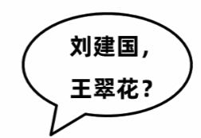

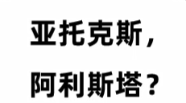

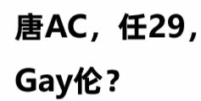


C语言
一、概念
知识回顾 新课导入 目标及重难点 新授 总结与合作探究 作业 限时检测

Slide 7
C语言
二、标识符命名的
个人建议
知识回顾 新课导入 目标及重难点 新授 总结与合作探究 作业 限时检测

Slide 8


C语言
一、数据类型的作用
知识回顾 新课导入 目标及重难点 新授 总结与合作探究 作业 限时检测

Slide 9
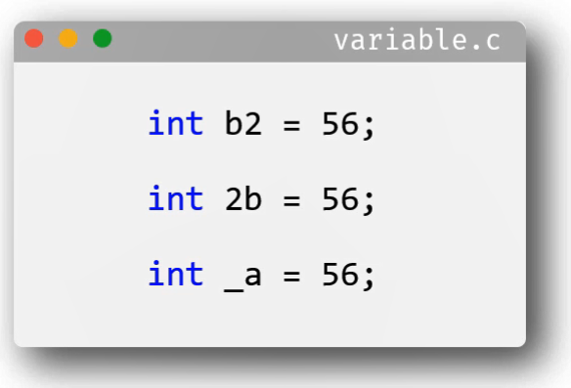
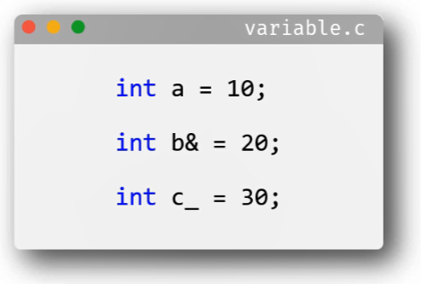
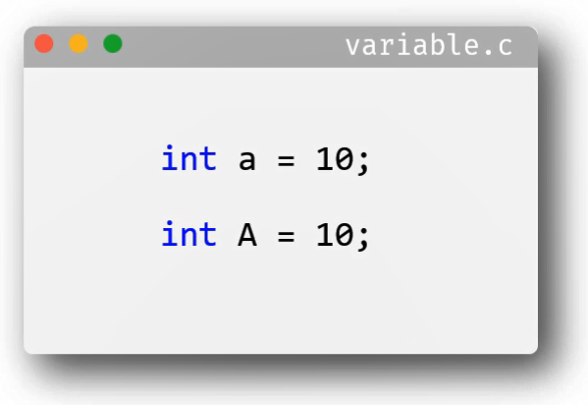
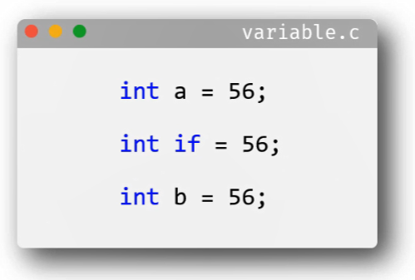
C语言
二、C语言的命名规则-标识符
二、现实生活中的命名规则
都是汉字
长度有限制
包含特殊的寓意
⭐️由字母、数字、下划线(_)组成
⭐️不能以数字开头
❌
❌
❌
⭐️不能是关键字
⭐️区分大小写
知识回顾 新课导入 目标及重难点 新授 总结与合作探究 作业 限时检测

Slide 10
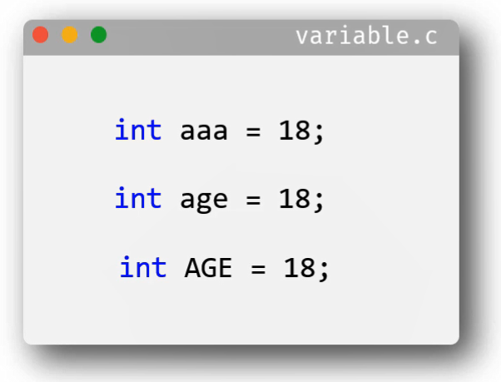
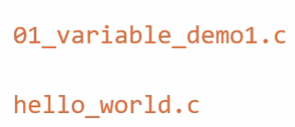
C语言
二、标识符命名-个人建议
使用英文单词，见名知意
变量名：都是小写
代码文件名：全部小写、单
词之间用下划线隔开、
开头可以用数字
知识回顾 新课导入 目标及重难点 新授 总结与合作探究 作业 限时检测

Slide 11
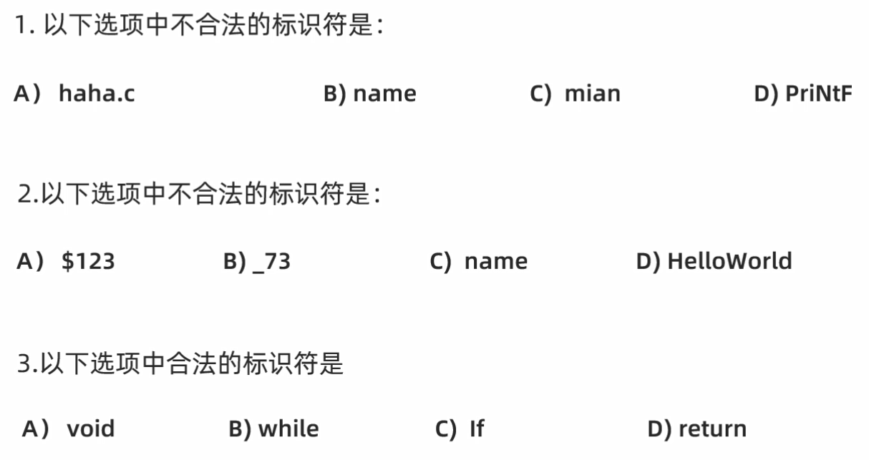
C语言
三、练习
❌
❌
✅
知识回顾 新课导入 目标及重难点 新授 总结与合作探究 作业 限时检测

Slide 12
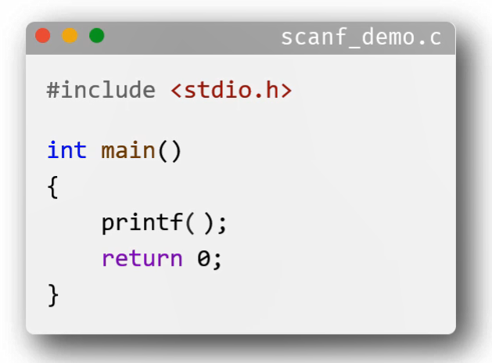



C语言
四、scanf
scanf，是scanner format的缩写，是C语言提供的一个函数。
作用：获取用户在键盘上输入的数据，并赋值给变量
使用方式：
知识回顾 新课导入 目标及重难点 新授 总结与合作探究 作业 限时检测

Slide 13
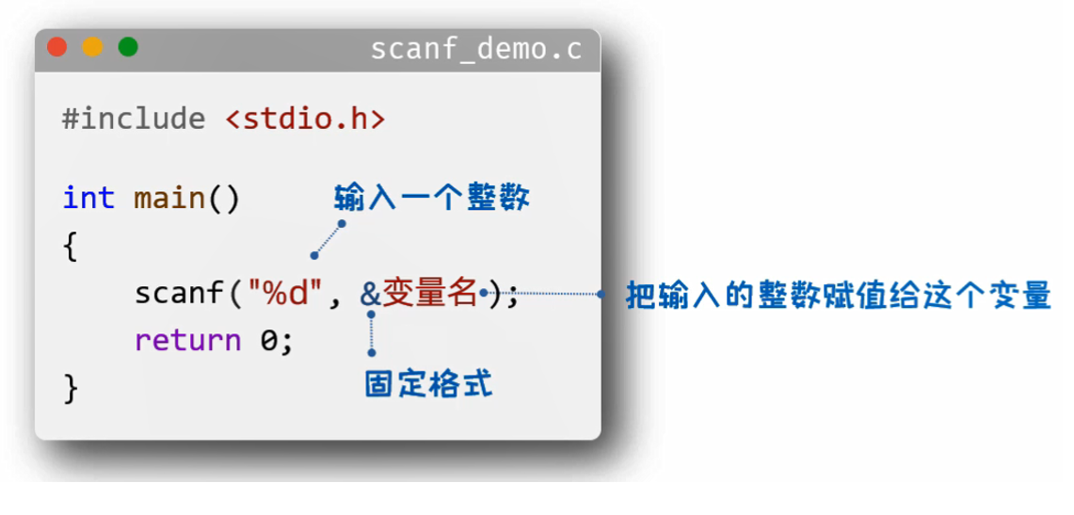
C语言
四、scanf
知识回顾 新课导入 目标及重难点 新授 总结与合作探究 作业 限时检测

Slide 14
C语言
四、scanf 代码实现
键盘录入的基本使用
1、定义一个变量用户接收数据
int a；
2、键盘录入
scanf(“%d”,&a);
3、打印一下
printf(“%d\n”,a)
知识回顾 新课导入 目标及重难点 新授 总结与合作探究 作业 限时检测

Slide 15
C语言
四、scanf 代码实现
键盘录入的基本使用
1、定义一个变量用户接收数据
int a；
2、键盘录入
printf(“请输入一个整数”);
scanf(“%d”,&a);
3、打印一下
printf(“%d\n”,a)
知识回顾 新课导入 目标及重难点 新授 总结与合作探究 作业 限时检测

Slide 16
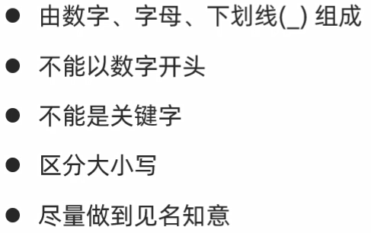
总结
1、什么是标识符
2、标识符命名规则
3、scanf使用
知识回顾 新课导入 目标及重难点 新授 总结与合作探究 作业 限时检测

Slide 17
作业
背诵标识符的含义及命名规则
知识回顾 新课导入 目标及重难点 新授 总结与合作探究 作业 限时检测

Slide 18
限时检测
关键字大写后就不是关键字了。（ ）
知识回顾 新课导入 目标及重难点 新授 总结与合作探究 作业 限时检测

